Slide 1

01
深度学习大尺度建筑物提取
网络结构
以ResNet-101为编码器骨架，做了以下改进：
扩大卷积核大小，提升感受野；
采用深度可分离卷积，提高计算性能。
提出Spatial Residual Inception (SRI) 模块，可以挖掘和聚合多尺度上下文信息，对于不同大小的建筑物的适应性较高。
SRI 模块
Notes:
SRI-Net结构包括Encoder和Decoder部分。Encoder如左图所示，其主要创新点是采用更大的卷积核提升了感受野，同时采用深度可分离卷积提高了计算效率；Decoder引入了SRI模块，可以学习和聚合多尺度的上下文信息，使得模型的对建筑物尺度（尤其是大型建筑物）的适应性提高，从而提高分割精度。

Slide 2
01
深度学习大尺度建筑物提取
在开放数据集上与其他网络模型对比
评估数据集
Inria Aerial Image Labeling Dataset (Maggiori et al., 2017)
WHU Aerial Building Dataset (Ji et al., 2018)
对比模型
SegNet (Badrinarayanan et al., 2015)
U-Net (Ronneberger et al., 2015)
Inria Aerial Image Labeling Dataset
Inria Aerial Image Labeling Dataset
 | Precision | Recall | F1 | IoU
SegNet | 95.12 | 95.21 | 94.99 | 63.17
U-Net | 95.74 | 95.78 | 95.74 | 69.67
SRI-Net | 95.97 | 96.02 | 95.97 | 71.76
WHU Aerial Building Dataset
WHU Aerial Building Dataset
 | Precision | Recall | F1 | IoU
SegNet | 92.11 | 89.93 | 91.01 | 85.56
U-Net | 94.59 | 90.67 | 92.59 | 86.20
SRI-Net | 95.21 | 93.28 | 94.23 | 89.09
(a) 影像 (b) 真实标签 (c) SegNet (d) U-Net (e) SRI-Net (ours)

Slide 3
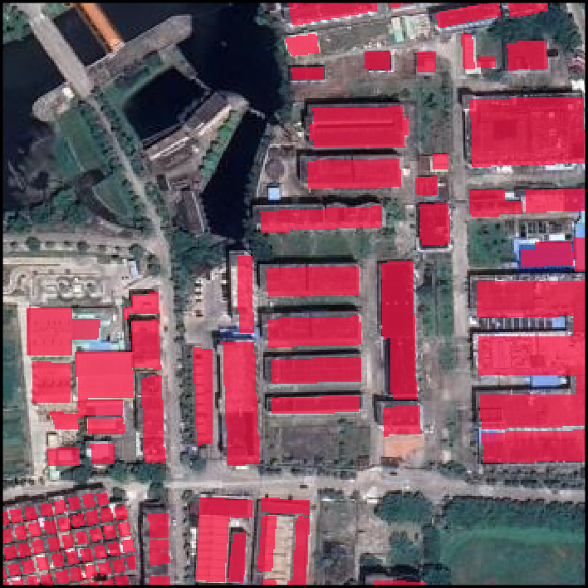
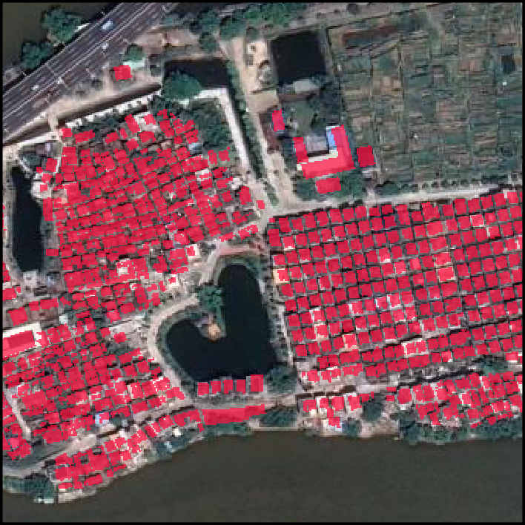
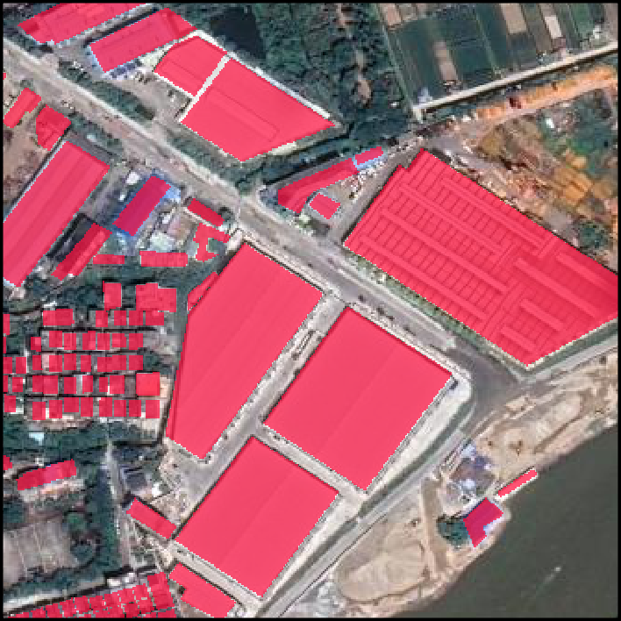
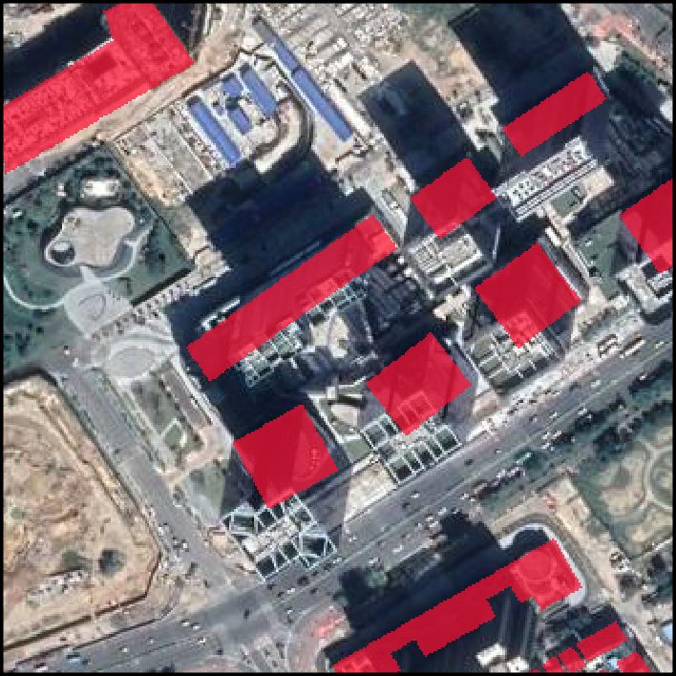
01
深度学习大尺度建筑物提取
适用于国内建筑物提取的数据集
Guangzhou Building Labeling Dataset
影像来源: Google Earth （免费开源）
空间分辨率: 约 1.1 m/pixel
每景面积: 约 25km²
标签: 基于部分城市已有的建筑物数据，通过人工编辑和核检，标记为建筑物和非建筑物两类。
覆盖了广州市大部分建筑物类型，包括密集低矮的城中村、工厂厂棚、大型厂房、高层公寓和写字楼等。
(a)
(b)
(c)
(d)
(a)工厂厂棚 (b) 密集底层住宅 (c) 大型厂房 (d) 高层公寓（标注建筑物基底）

Slide 4
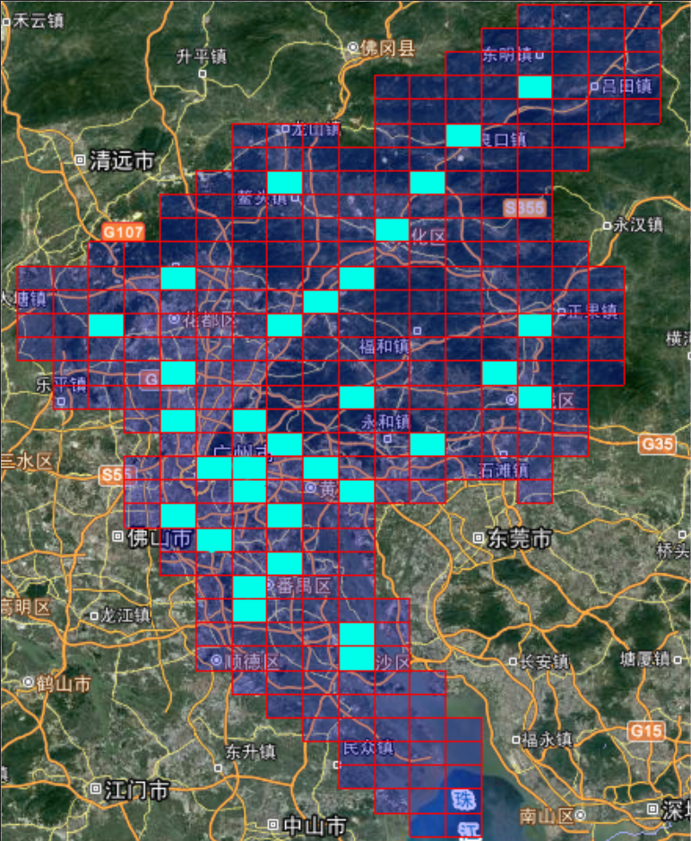
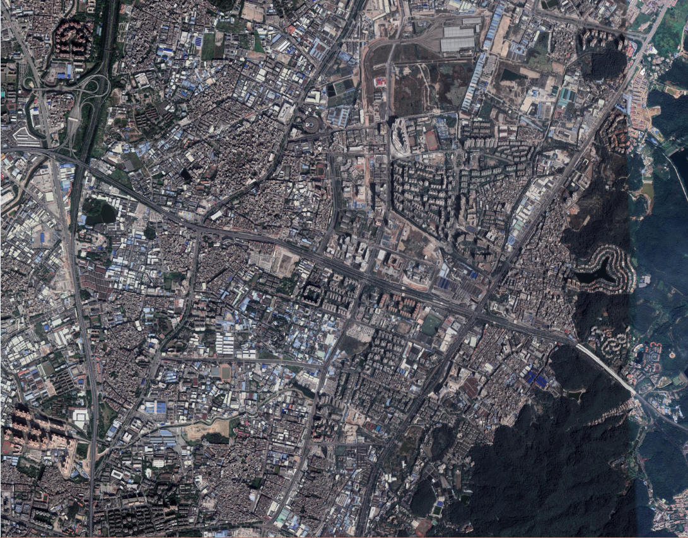
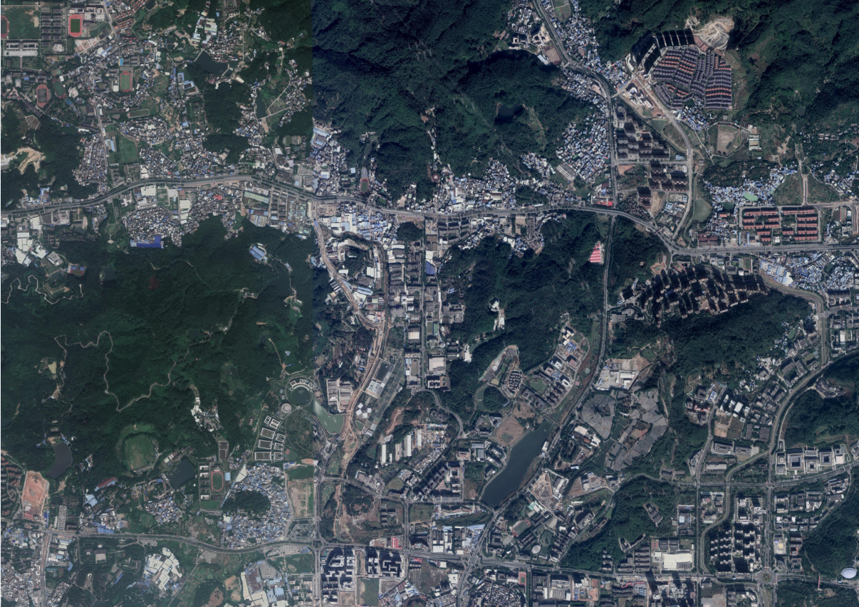
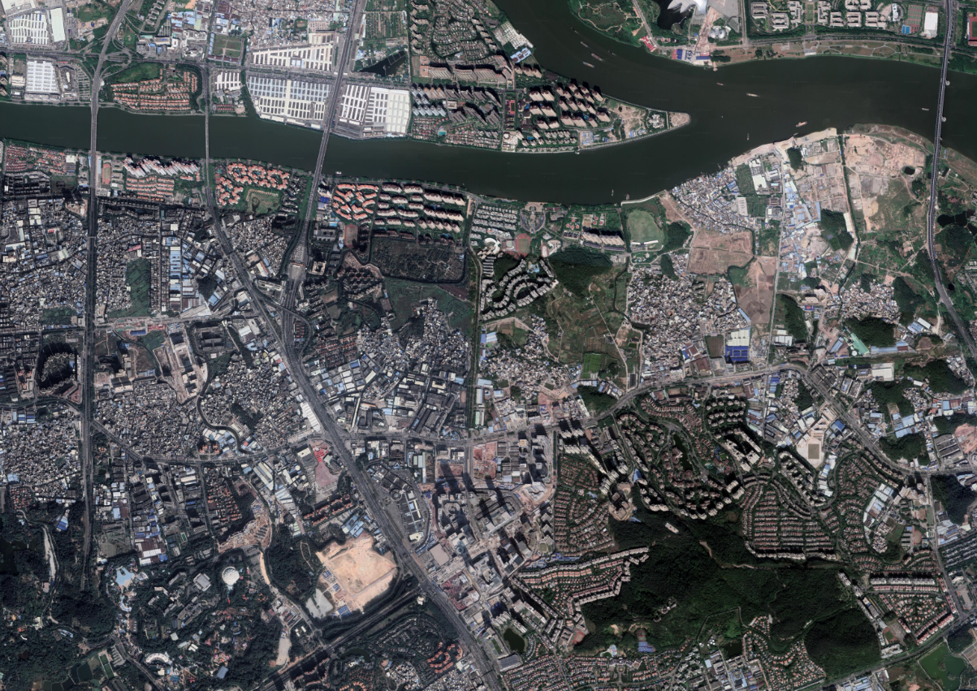
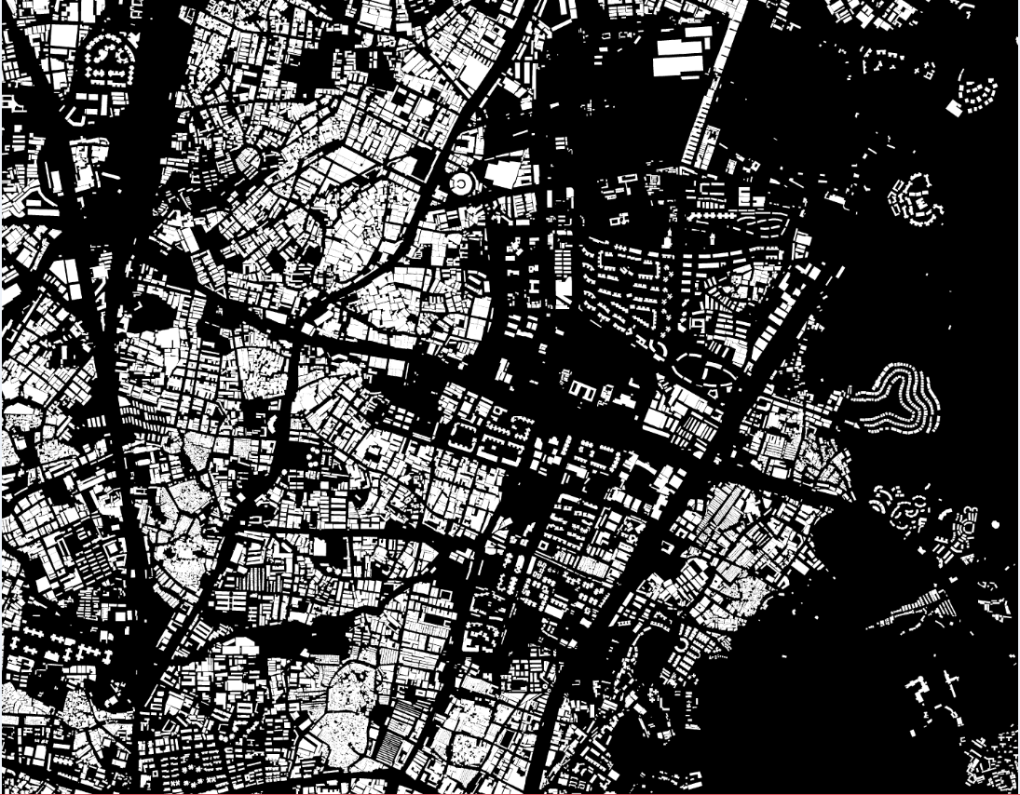
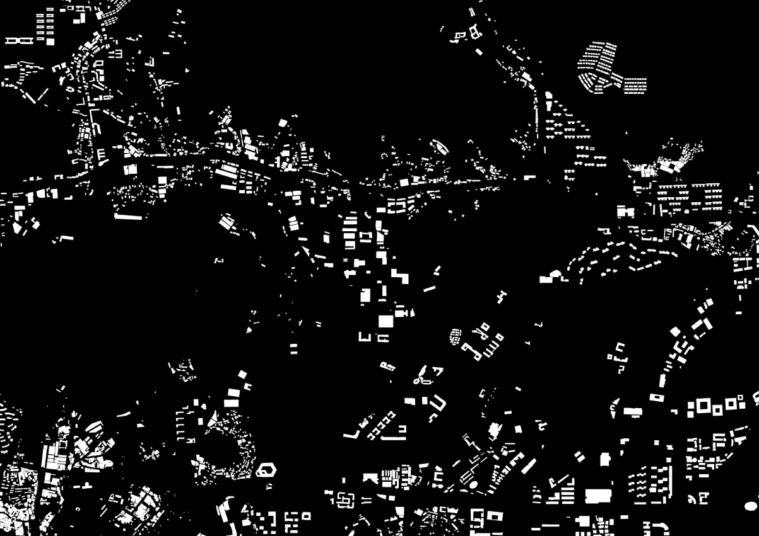
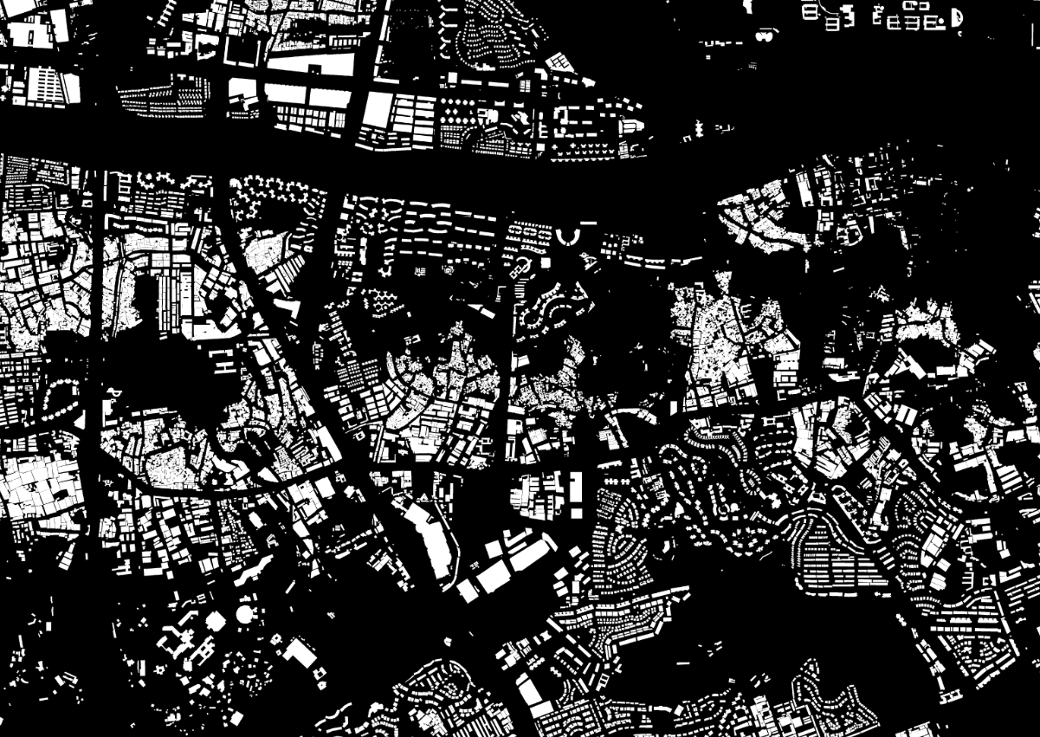
01
深度学习大尺度建筑物提取
适用于国内建筑物提取的数据集
选取32景影像，构建原始训练数据集。
裁剪为256×256 pixel的图像块，用于模型训练。
影像
标签

Slide 5
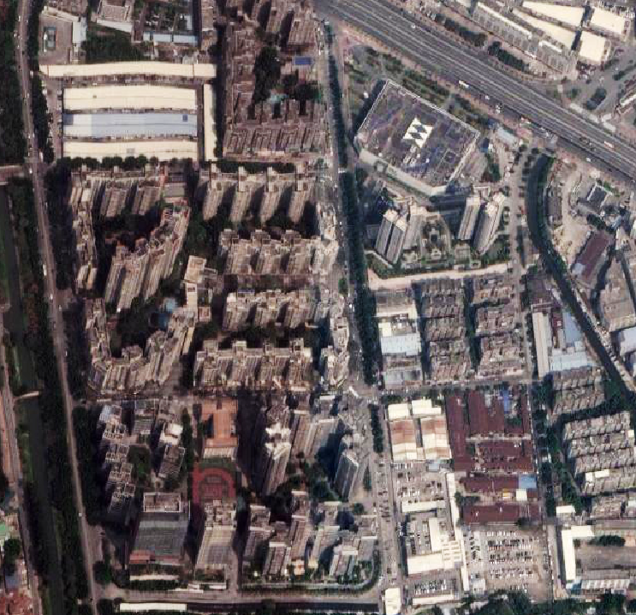
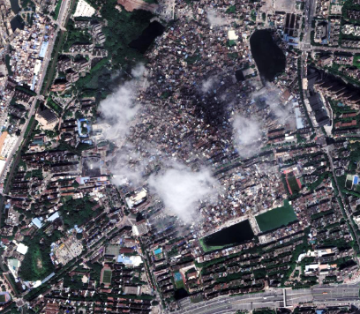
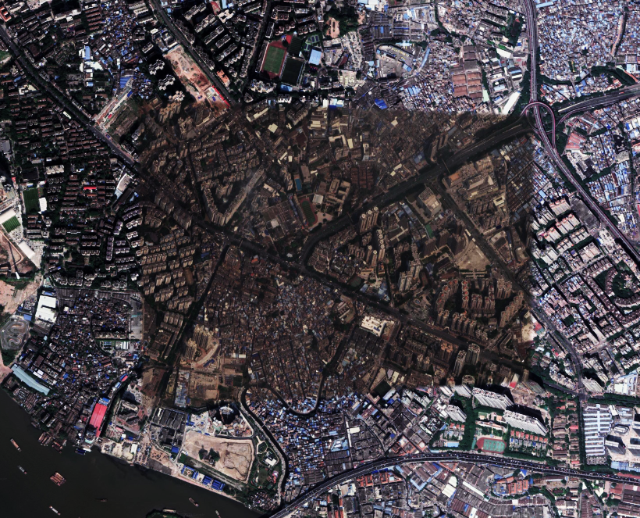
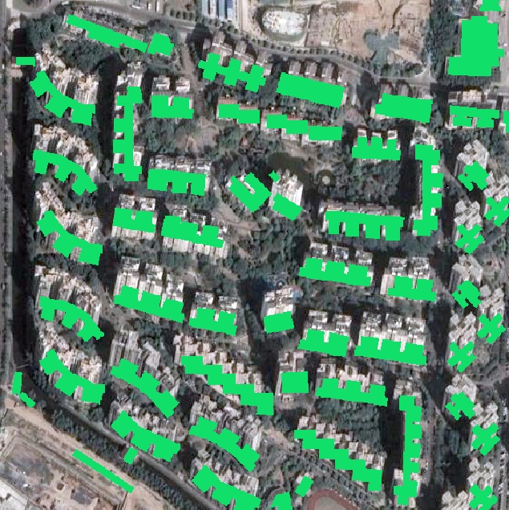

01
深度学习大尺度建筑物提取
任务难点
1. 影像质量问题
影像倾斜
影像拼接色差
云层遮挡
影像与标签不一致
2. 建筑物轮廓边界的规则化
影像倾斜
云层遮挡
影像拼接色差
影像与标签不一致
建筑物轮廓边界的规则化

Slide 6
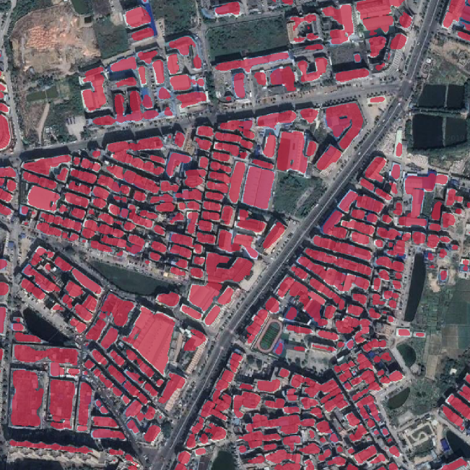
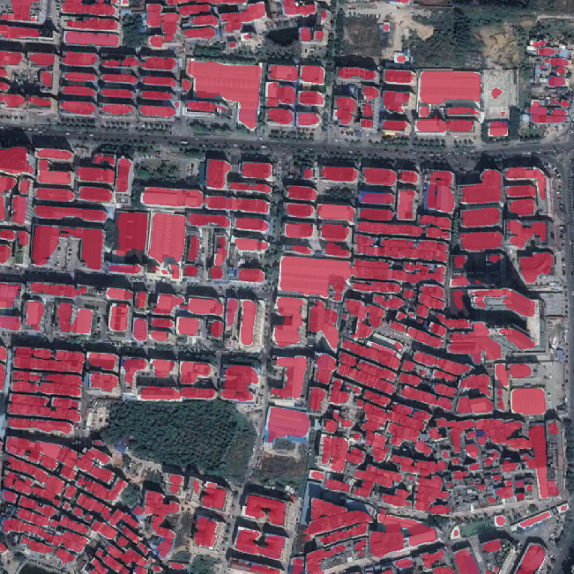
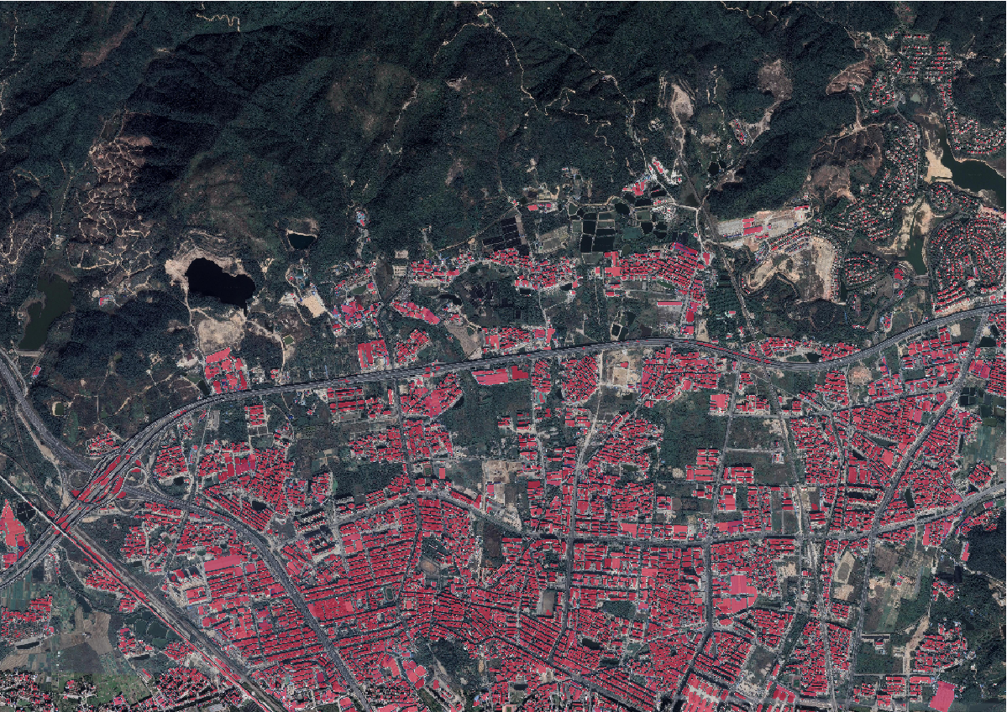
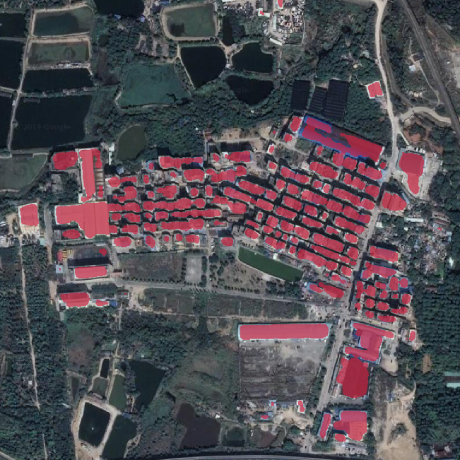
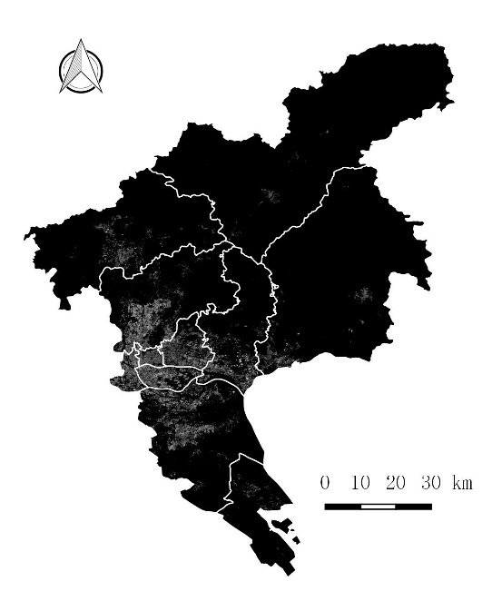
01
深度学习大尺度建筑物提取
结果

Slide 7
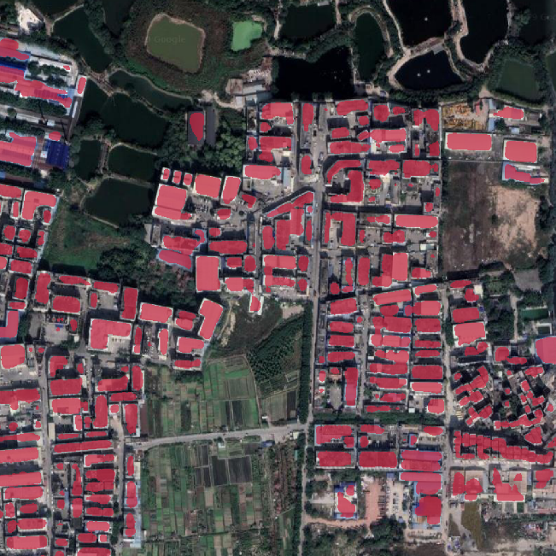
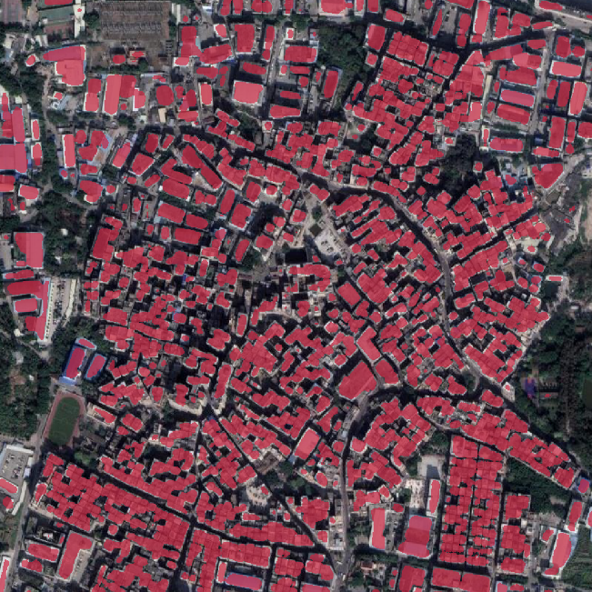
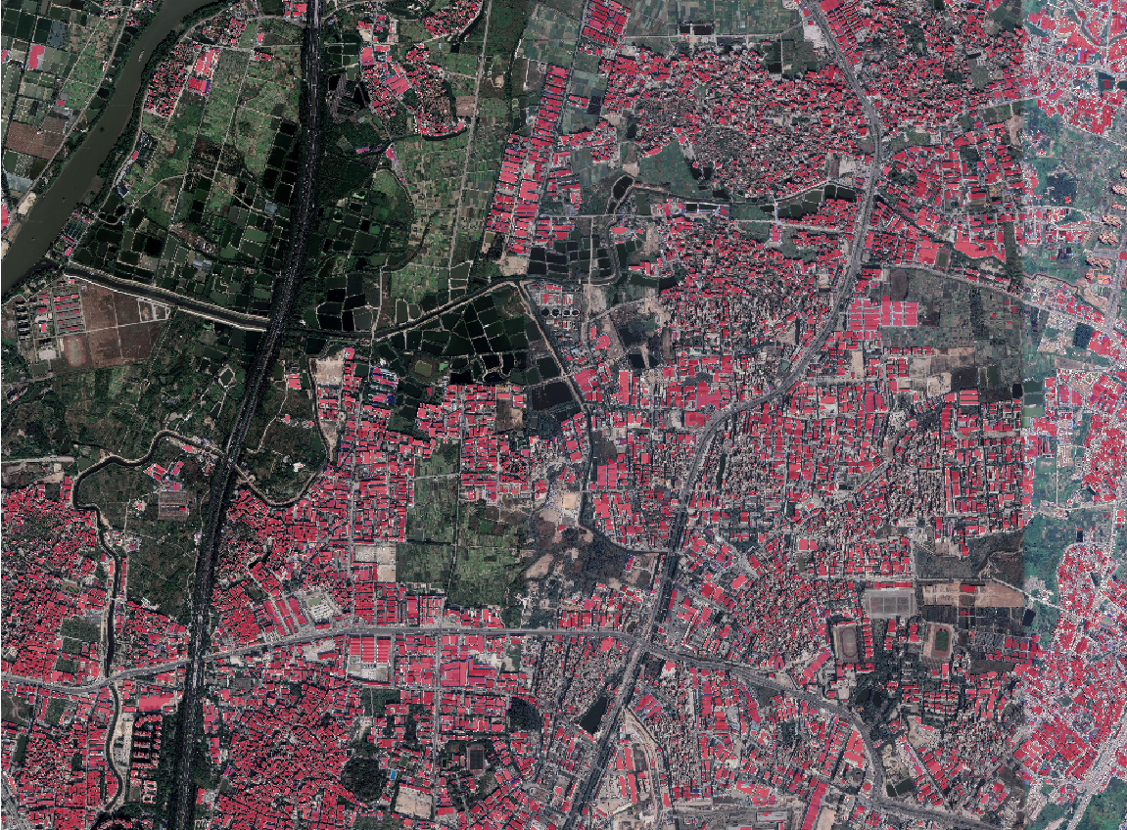
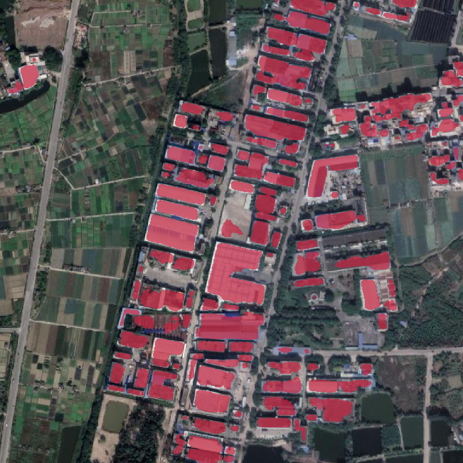
01
深度学习大尺度建筑物提取
结果

Slide 8
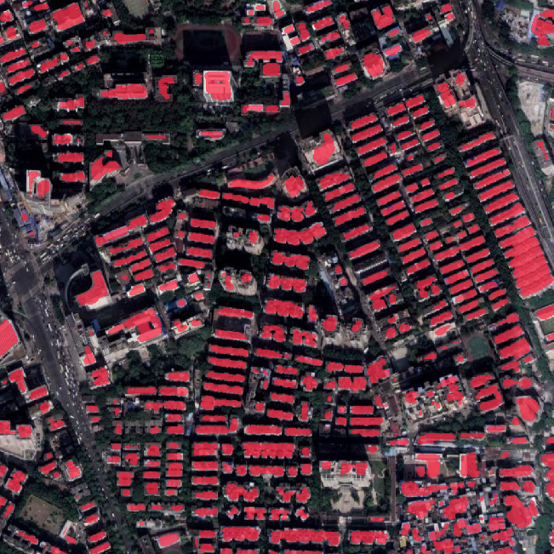
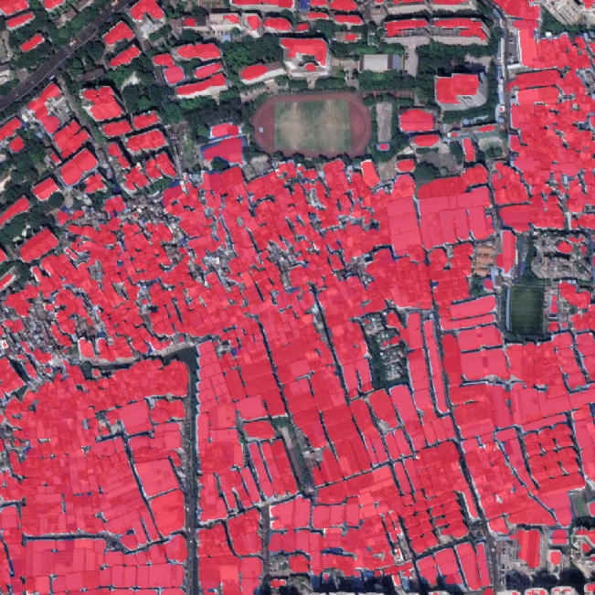
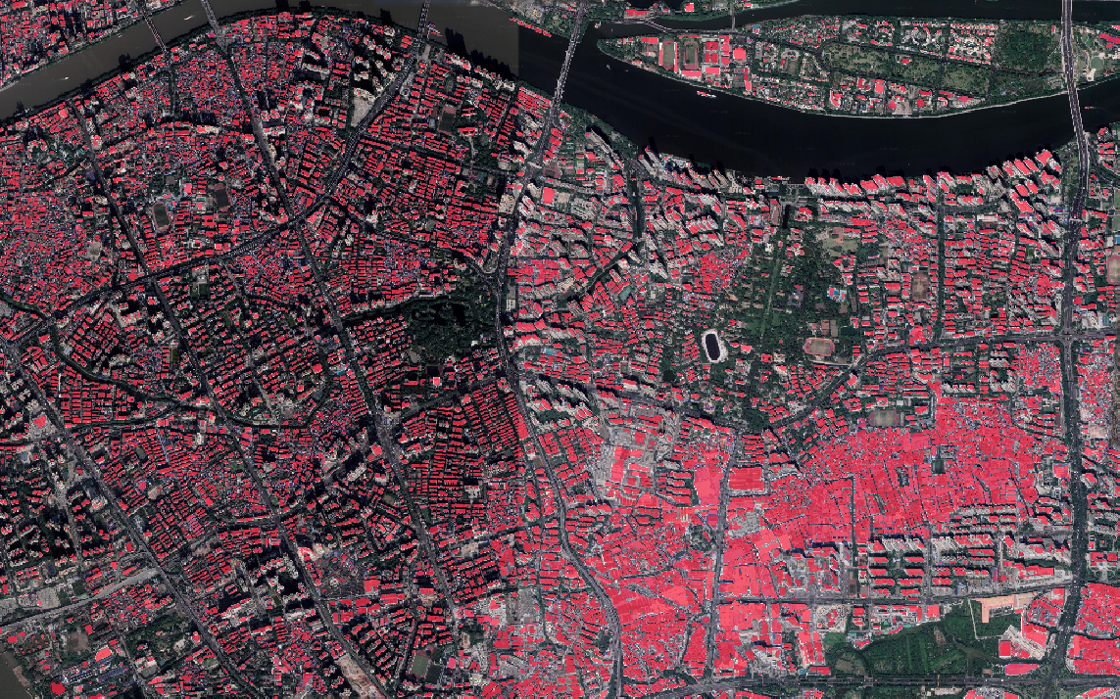
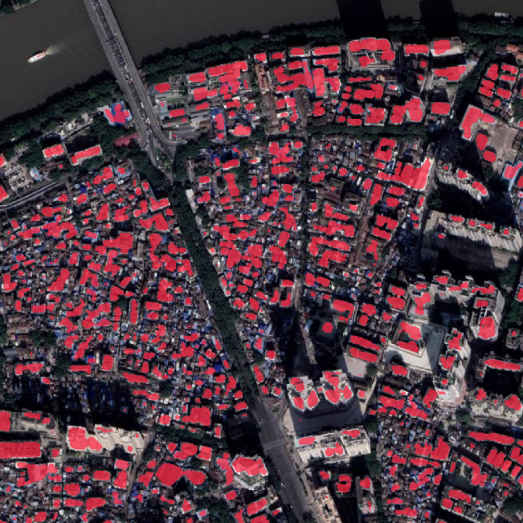
01
深度学习大尺度建筑物提取
结果

Slide 9
01
深度学习大尺度建筑物提取
结论
构建了一套适用于提取国内建筑物的语义分割建筑物提取数据集，提出了一个较准确的分割网络模型。
基于深度学习和人工智能的建筑物智能提取具有非常大的潜力。结合免费开放的高分影像和日益发展的深度学习技术，可以实现大尺度的建筑物快速准确提取。
影像质量对提取精度存在非常大的影响，拼接色差、云层遮挡、非正射影像中存在的倾斜等因素对于建筑物的准确提取仍然存在较大的挑战。
由于复杂的结构和形态，从Google Earth影像中准确提取城中村、高层建筑仍然存在较大困难。

